Slide 1
Propuesta y análisis de ciberseguridad
20 de marzo de 2024

Slide 2
Objetivo del proyecto:
Identificar el problema de raíz y trabajar para eliminarlo.
Intentar solucionar la mayor cantidades de vulnerabilidades en el menos tiempo posible para no caer en un ataque cibernético.

Slide 3
Comprensión del estado actual

Slide 4

Equipos y sus vulnerabilidades

Slide 5
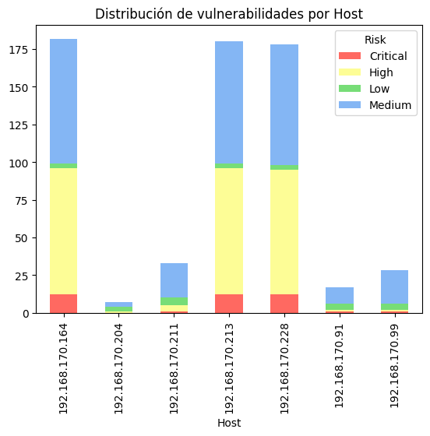
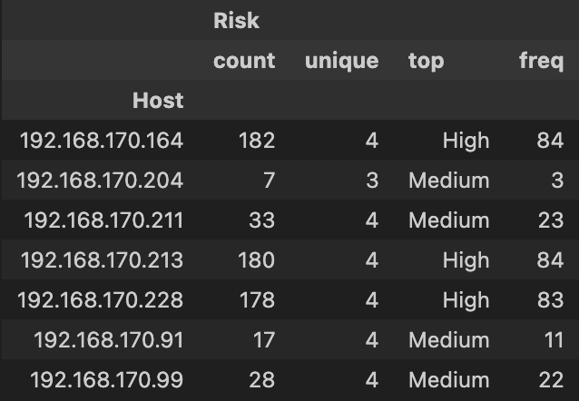
Equipos y sus vulnerabilidades

Slide 6
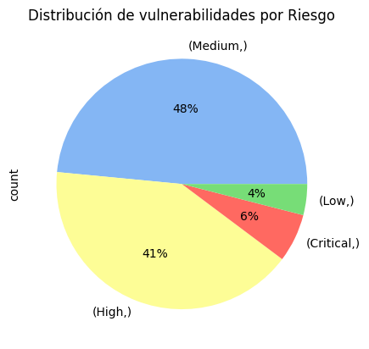
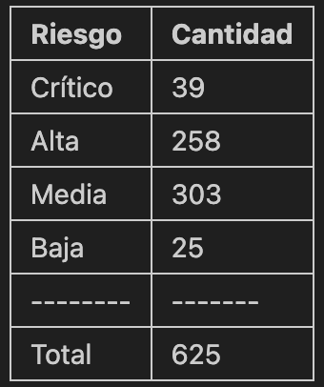
Distribución de vulnerabilidades

Slide 7
Distribución de vulnerabilidades
Host | Crítico | Alta | Media
192.168.170.164 | 12 | 84 | 83
192.168.170.213 | 12 | 84 | 81
192.168.170.228 | 12 | 83 | 80
Total | 36 (92,3%) | 251 (97.3%) | 244 (80,5%) | 531 (~85%)

Slide 8
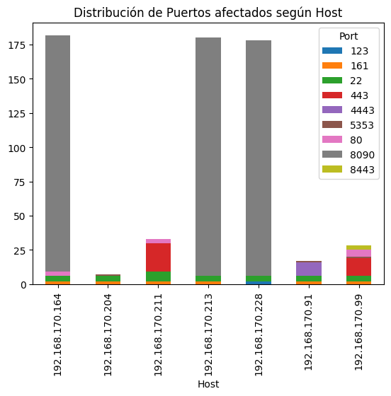
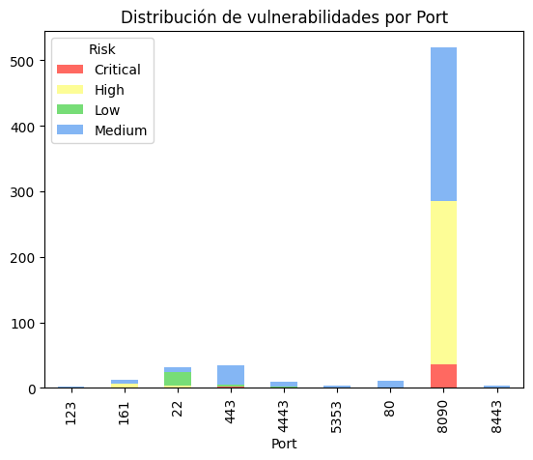
Distribución de vulnerabilidades

Slide 9
¿Cual es el problema?
Las vulnerabilidades pueden ser explotadas lo cual llevaría a que la empresa pueda perder control del servicio, filtración de información, corrupción de los datos, entre otras.

Slide 10
Soluciones propuestas
Las principales soluciones a tener en cuenta para los equipos son las siguientes:
Actualizar OpenSSL a una versión más actual.
Actualizar Apache a una versión más actual.
Cambiar el nombre por defecto del servicio SNMP.
Deshabilitar métodos HTTP Trace y Track.
Actualizar versión PHP a una versión más actual.
En el servidor SSH deshabilitar CBC y habilitar CTR o GCM.

Slide 11
¿Por qué?
Con estas solucionan el mayor porcentaje de vulnerabilidades.
.218 = 175/180
.165 = 179/182
.228 = 173/178
Al actualizar los sistemas baja la posibilidad de un ataque cibernético.
Baja el impacto que pueda llegar a tener un ataque cibernético.

Slide 12
Para el futuro
Política de actualización de sistemas
En un determinado periodo de tiempo se debe estar al tanto de las correcciones, parches y actualizaciones de sistemas que lanzan los fabricantes de los programas utilizados e implementarlos lo antes posible.

